Slide 1


SHIERYINYUAN LIBRARY 十二因缘图书馆 详细设计报告
GENERAL DESIGN REPORT
演讲人：汪芷汀

Slide 2

目录
CONTENTS
总体设计
模块功能描述
数据库设计
测试计划

Slide 3
01
总体设计
GENERAL DESIGN

Slide 4
功能需求概述
注册、登录及账号管理
分享、上架书籍
撤销、下架书籍
查询书籍
借阅书籍
归还书籍
确认归还
错误引导、帮助
管理员账号登录及管理
用户信息管理
书籍信息管理
网站维护功能
审核功能
用户通信功能

Slide 5




硬件环境
单击填加标题
用户
输入替换内容
输入替换内容
由于本网站仅需要提供常规的浏览器即可使用，在此不特别标注需要的硬件环境
开发者
数据库管理系统My SQL及git。（待补充）
（开发环境待定）
单击填加标题
输入替换内容
输入替换内容

Slide 6
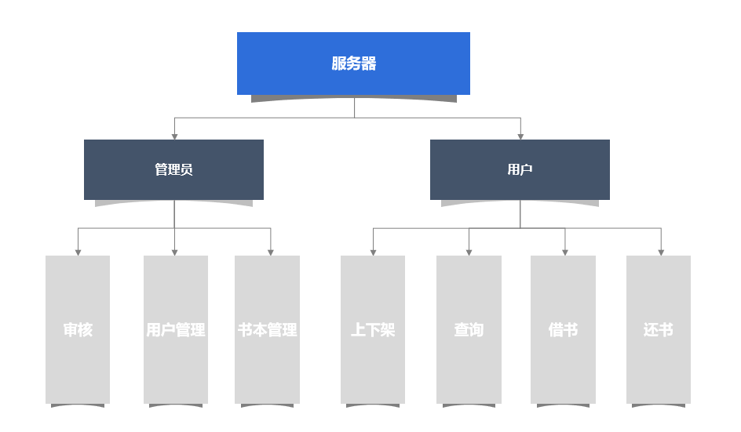
整体结构——方框图

Slide 7
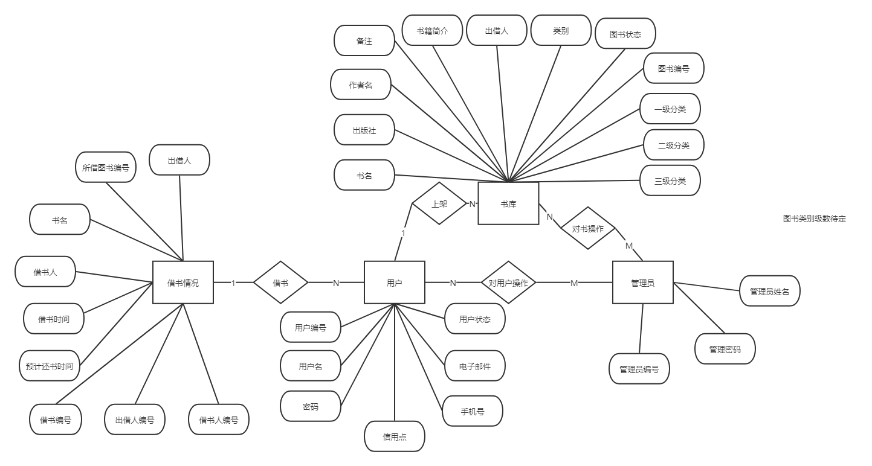
整体结构——E-R图

Slide 8
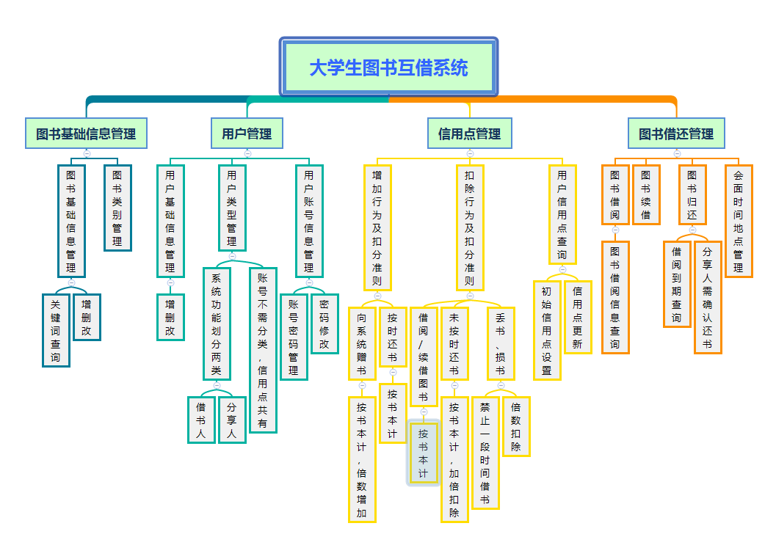

Slide 9
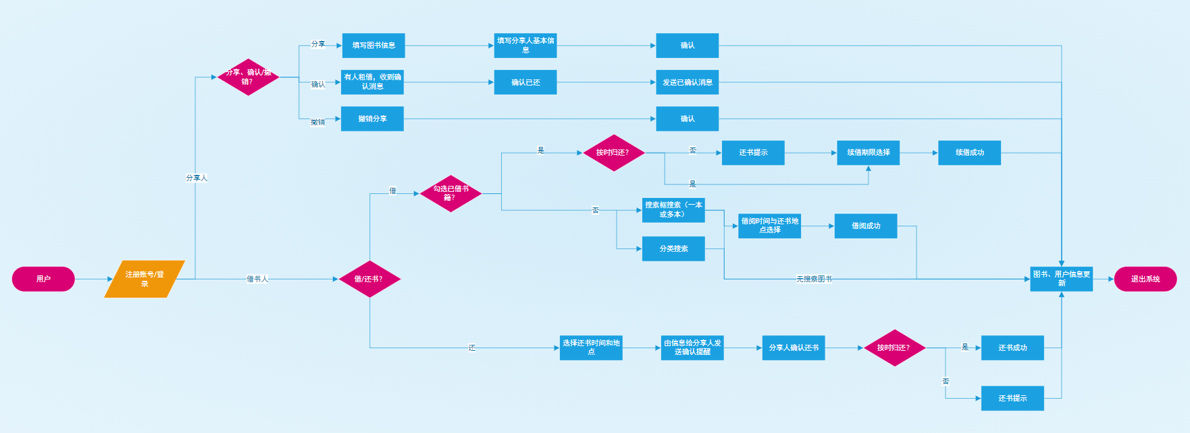
基本设计概念及处理流程图

Slide 10
02
模块功能描述
MODULE FUNCTION DESCRIPTION

Slide 11
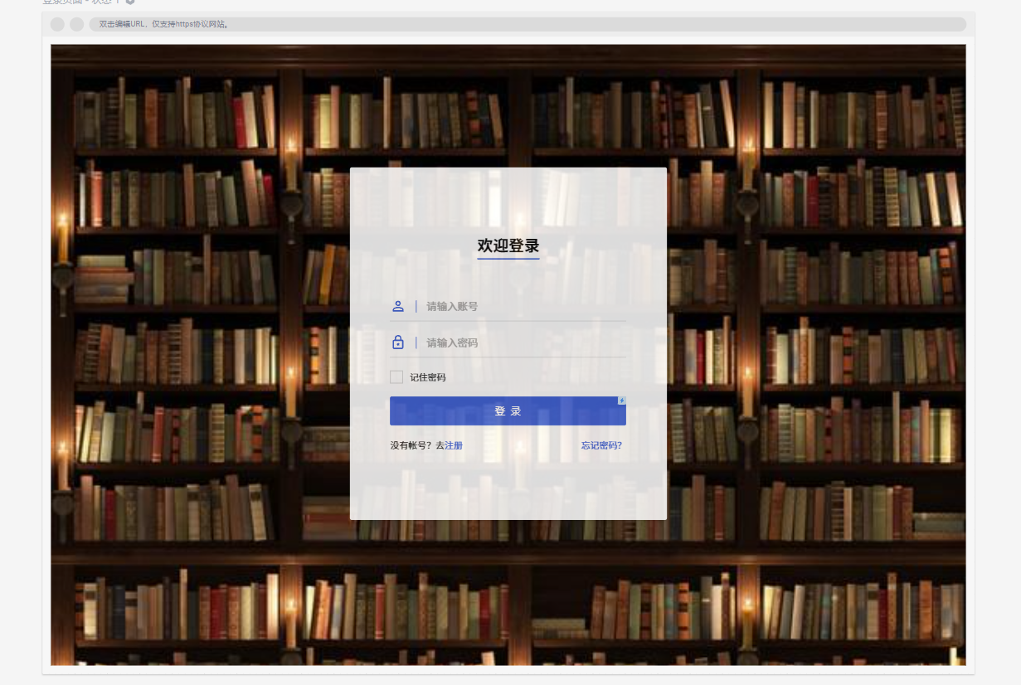
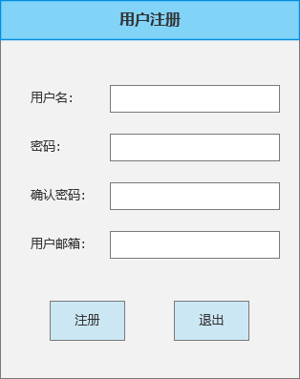
登录及注册
用户打开网页后，输入用户名和密码，即可登录系统。若没有注册过，则可进行用户信息注册

Slide 12
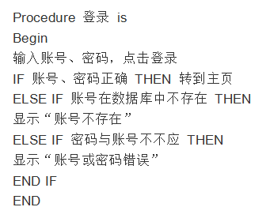
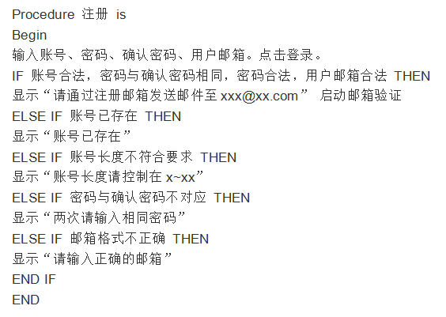
登录及注册
伪代码--登录
伪代码--注册
用户打开网页后，输入用户名和密码，即可登录系统。若没有注册过，则可进行用户信息注册

Slide 13
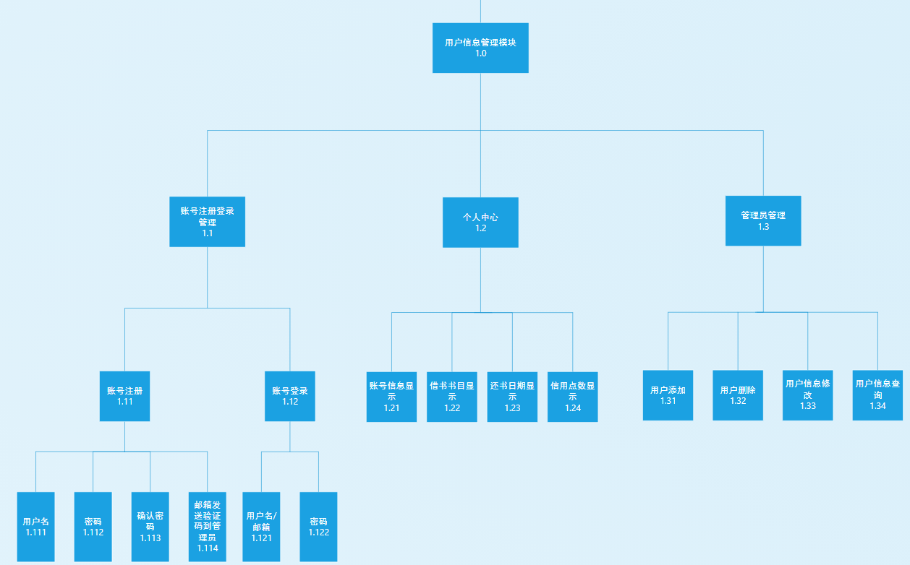
用户信息管理模块
用户及管理员可在此模块中进行用户信息的发布及管理。

Slide 14
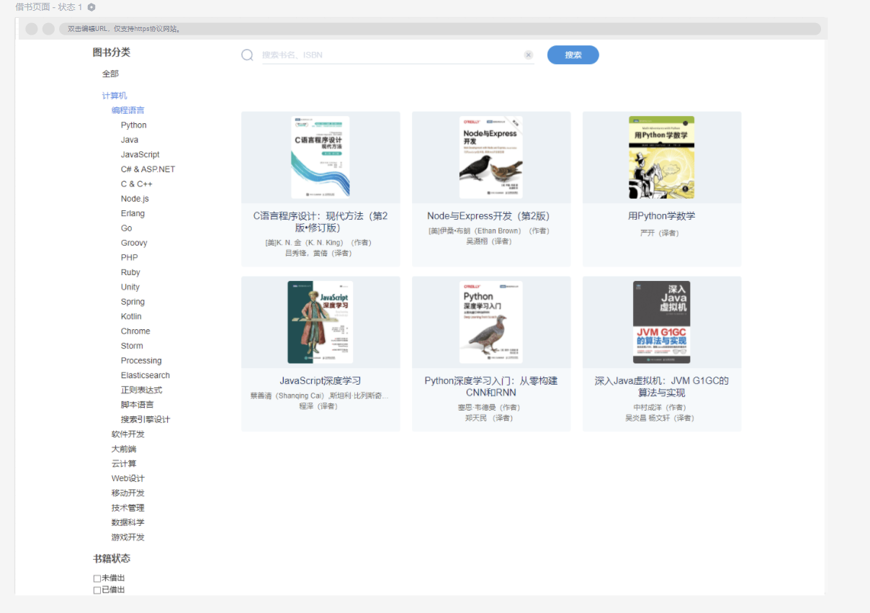
信息查询模块
用户可在此查找书籍的信息，获取想要或是感兴趣书籍的借阅情况。

Slide 15
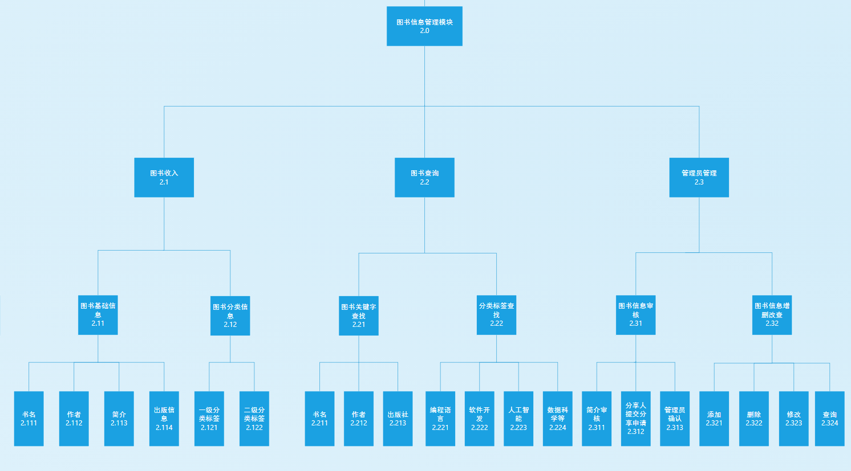
图书信息管理模块
用户可在此上传发布及下架删除图书信息，管理员可在此模块中审核或是强制下架某些图书信息。

Slide 16
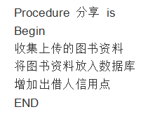
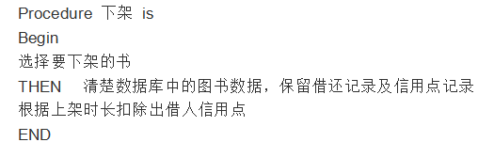
图书信息管理模块
伪代码--分享
伪代码--下架
由于成本限制，本系统主要使用邮箱进行用户间以及用户和管理员间的交流。此模块对邮箱的使用和角色进行了描述和定义。

Slide 17
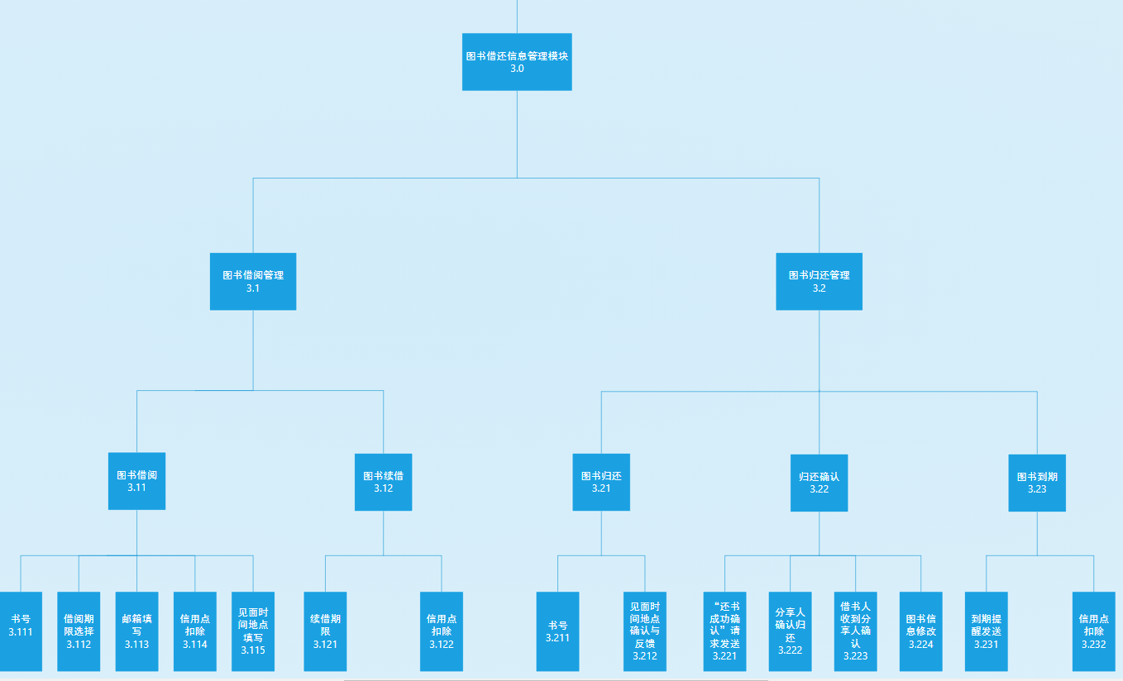
图书借还信息管理模块
用户在此模块中与其他用户联系、交换信息，并完成图书的借还。借还信息会上传至服务器，便于信用点的统计以及管理员的管理。

Slide 18
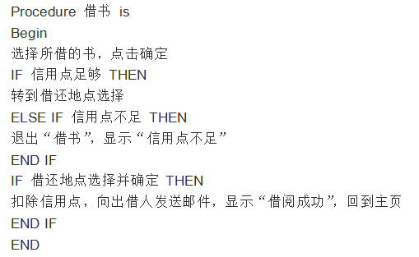
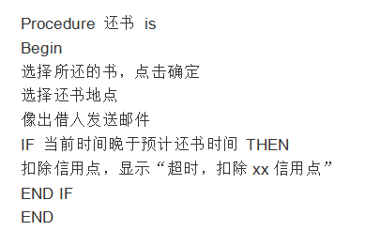
图书借还信息管理模块
伪代码--借书
伪代码--还书
用户在此模块中与其他用户联系、交换信息，并完成图书的借还。借还信息会上传至服务器，便于信用点的统计以及管理员的管理。

Slide 19
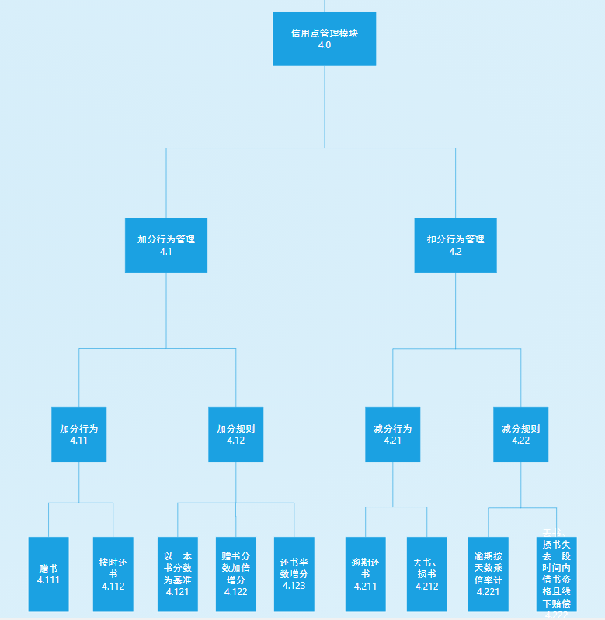
信用点管理模块
用户根据个人的借还信用情况，由系统自动分析并上传数据，进行信用点的计算和分配。管理员可根据用户投诉、安全问题及其他情况对此进行管理。

Slide 20
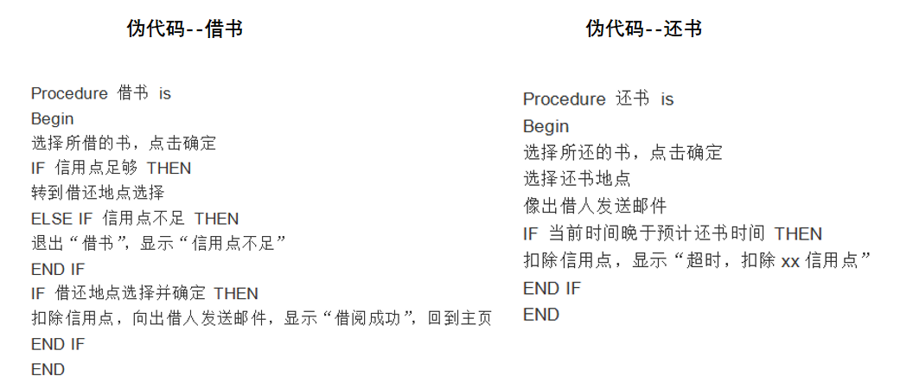
信用点管理模块
用户根据个人的借还信用情况，由系统自动分析并上传数据，进行信用点的计算和分配。管理员可根据用户投诉、安全问题及其他情况对此进行管理。-

Slide 21
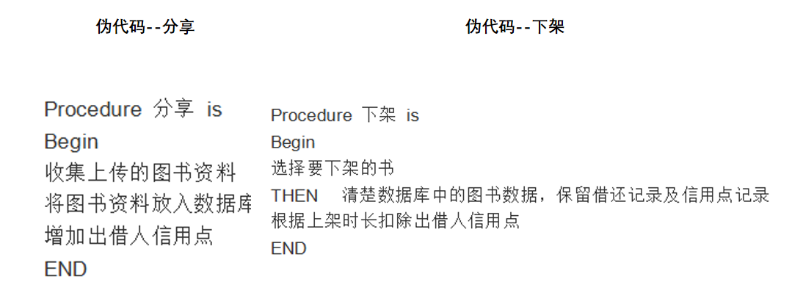
信用点管理模块
用户根据个人的借还信用情况，由系统自动分析并上传数据，进行信用点的计算和分配。管理员可根据用户投诉、安全问题及其他情况对此进行管理。-

Slide 22
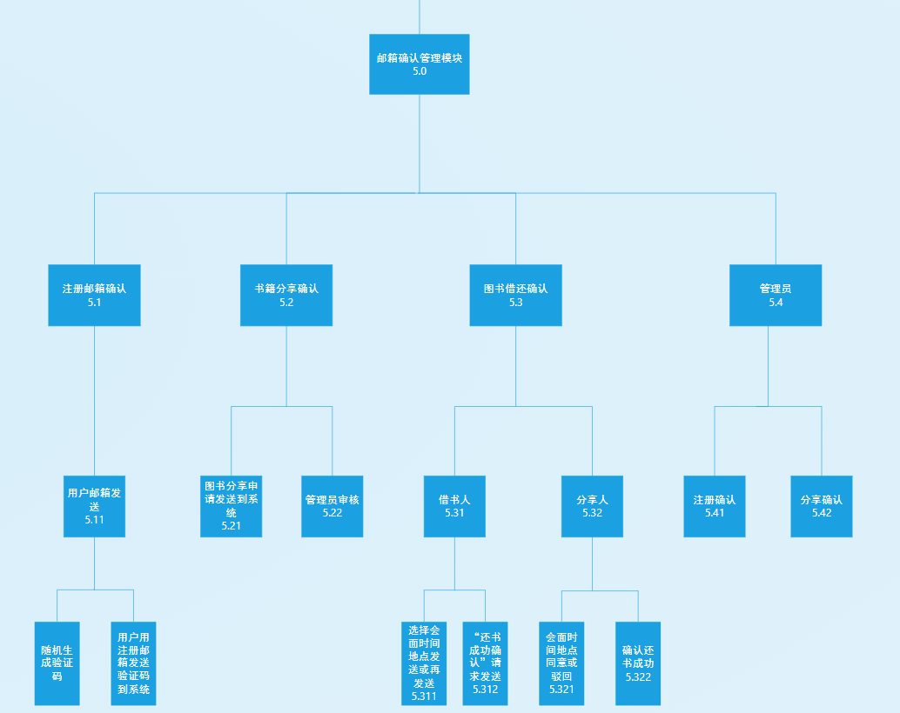
邮箱模块
由于成本限制，本系统主要使用邮箱进行用户间以及用户和管理员间的交流。此模块对邮箱的使用和角色进行了描述和定义。

Slide 23
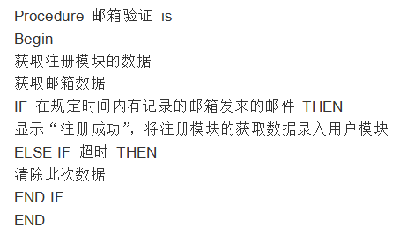
邮箱模块
伪代码--邮箱验证
由于成本限制，本系统主要使用邮箱进行用户间以及用户和管理员间的交流。此模块对邮箱的使用和角色进行了描述和定义。

Slide 24
03
数据库设计
DATABASE DESIGN

Slide 25
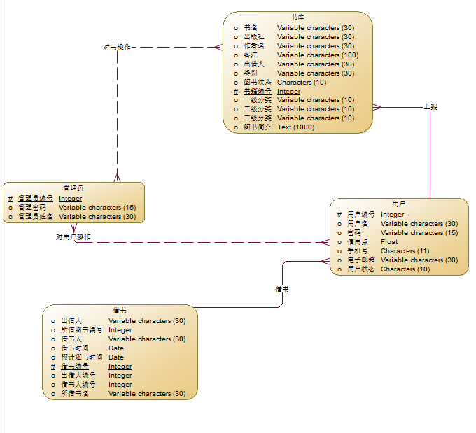
数据库设计
概念结构设计

Slide 26
数据库设计
逻辑结构设计

Slide 27
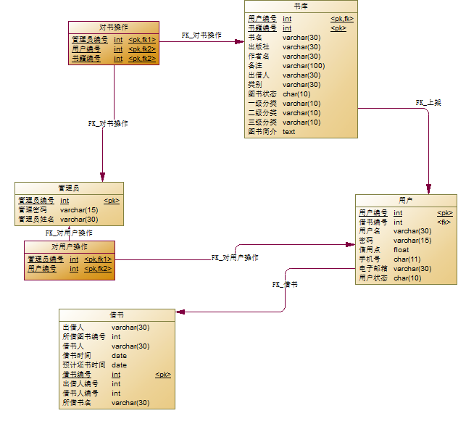
数据库设计
物理结构设计

Slide 28
数据库设计
安全保密设计
访问类型：游客访问，用户访问，管理员访问
游客访问可见：书库所有项，管理员所有项除管理员密码
用户访问可见：书库所有项，用户所有项除用户密码，管理员所有项除管理员密码，借书中出借人为自己或是借书人是自己的项
管理员访问可见：书库所有项，用户所有项除用户密码，管理员所有项除管理员密码，借书所有项

Slide 29
04
测试计划
TEST PLAN

Slide 30
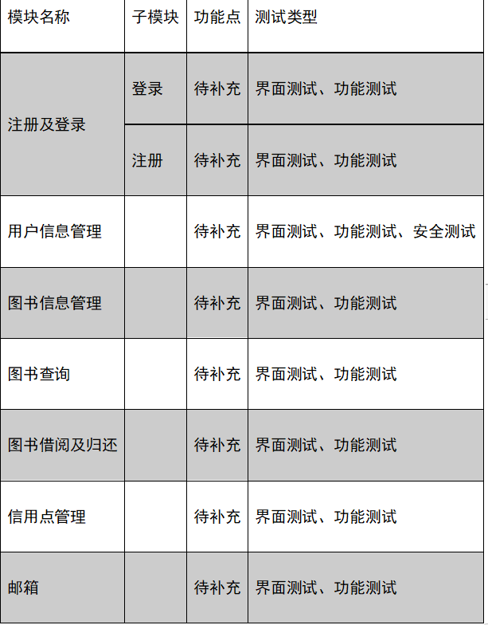
测试计划
软件说明及测试类型

Slide 31
测试计划
测试进度表
活动 | 周期 | 开始时间 | 结束时间 | 参与人员
编写系统测试用例 | 2工作日 |  |  | 汪、黄、陈
第一次测试 | 2工作日 |  |  | 汪、黄、陈
第二次测试 | 2工作日 |  |  | 汪、黄、陈
编写测试报告 | 2工作日 |  |  | 汪、黄、陈

Slide 32
测试计划
尺度
1类：测试正常进行，功能正常、界面正常、响应时间在20ms内，没有发现错误。
2类：能正确完成功能要求，但测试过程中出现一些不影响使用结果的错误，此类错误往往不需要进一步处理，可以忽略。
3类：能完成主要测试功能点，不能完成次要目标或是响应时间过长。比如不能正确处理小概率的特殊输入组合样本，此类问题需要解决但不影响系统整体的效率。
4类：不能完成测试，出现的错误将引发大量的后续事故，此种错误直接影响网站的使用，应尽快得到处理。

Slide 33
05
参考资料
REFERENCE

Slide 34
张海藩，牟永敏 《软件工程导论（第六版）》 清华大学出版社
GB/T 8567——2006 http://www.sac.gov.cn/
ISO/IEC JTC1/SC7 N2106 1999/04/15 《软件工程——用户文档过程》
《软件工程——总体设计报告》 百度文库，2012.04.17
《概要设计说明书(GB8567——88)》 百度文库，2013.09.22
《十二因缘图书互借馆项目计划书》 本小组
《十二因缘图书互借馆需求说明书》 本小组

Slide 35
06
本周分工
DIVISION OF WORK IN THIS WEEK

Slide 36
本周分工
汪
黄
陈
汪芷汀
黄雨昊
陈逸昊
项目管理，项目甘特图更新、方案制定，界面详细设计与细化
用户管理PDL
88
会议纪要，借还模块PDL
87
翻转ppt，，邮箱确认与信用点管理PDL设计
89

Slide 37
THANKS FOR WATCHING
感谢观看
敬请老师批评指正

